Slide 1
第6章 LR分析
6.1 自下而上分析及其LR分析概述
6.2 LR (0) 分析
6.3 SLR(1) 分析
6.4 LR（1）分析
6.5 LALR(1)分析
6.6 使用二义文法
6.7 语法分析程序的自动构造工具YACC

Slide 2
自下而上分析算法：能力强、构造复杂
最常用和最有效的模型---移进-归约
将输入分成两部分：未消化的和半消化的
半消化的
Input#未消化的
总控程序
output
产生式表
分析表

Slide 3
S –> E E –> T | E + T T –> int | (E)
Reduce: 如能找到一产生式 A –> w 且栈中的内容是 qw (q 可能为空)，则可以将其归约为 qA，即倒过来用这个产生式。
如上例，若栈中内容是 (int，我们使用产生式 T–> int并把栈中内容归约为(T。
Shift: 如不能执行一个归约且在未消化的输入中还有 token，就把它从输入移到栈中。
如上例，假定栈中内容是(，输入中还有 int+int)#。不能对(执行一个归约，因为它不和任何产生式的右端匹配。所以把输入的第一个符号移到栈中，于是栈中内容是 (int，而余留的输入是 +int)# 。

Slide 4
Reduce的一个特殊情况：栈中的全部内容w归约为开始符号S （即施用 S –> w），且没有余留输入了，意味着已成功分析了整个输入串。
移进归约分析中还会出现一种情况，就是出错，比如当前的token不能构成一个合法句子的一部分，例如上面的文法，试分析 int+)时就会发生错误。

Slide 5
移进-归约模型分析(int + int)的过程
STACK REMAINING INPUT PARSER ACTION
1 (int + int)# Shift
2 ( int + int)# Shift
3 (int + int)# Reduce: T –> int
4 (T + int)# Reduce: E –> T
5 (E + int)# Shift
6 (E + int)# Shift
7 (E + int )# Reduce: T –> int
8 (E + T )# Reduce: E –> E + T
9 (E )# Shift
10 (E) # Reduce: T –> (E)
11 T # Reduce: E –> T
12 E # Reduce: S –> E
13 S #

Slide 6
S –> E E –> T | E + T T –> int | (E)
(E + T )# Reduce:E –> E + T
why不用 E –> T ?
(E )#
若使用了E –> T，在栈中形成的(E+E不是规范句型的活前缀(viable prefixes)
(E+E不能和任何产生式的右端匹配 (E+E)不是规范句型
活前缀是规范句型的前缀，但不超过句柄
移进归约分析的栈中出现的内容加上剩余输入构成规范句型

Slide 7
规范推导 规范句型 规范归约
最右推导：在推导的任何一步α⇒β，其中α、β是句型，都是对α中的最右非终结符进行替换
最右推导被称为规范推导
由规范推导所得的句型称为规范句型
G[S]： S→E E→E+T|T T→(E)|int
S⇒E ⇒T ⇒(E) ⇒(E+T) ⇒(E+int)
⇒(T+int) ⇒(int+int)
规范归约
假定α是G的一个句子，称序列α_{n} ,α_{n-1} , …,α₀是α的一个规范归约,
如果该序列满足：
（1） α_{n} = α
（2） α₀为文法的开始符号
（3）对任何j, 0<j<=n, α_{j-1}是从α_{j}经把句柄替换为相应产生式的左部而得到的

Slide 8
文法要求
shift-reduce or reduce-reduce 冲突（conflicts）
分析程序不能决定是shift 还是 reduce
或者分析程序归约时有多个产生式可选
例子 (dangling else) ：
S –> if E then S | if E then S else S
如输入if E then if E then S else S，
分析某一时刻，栈的内容:if E then if E then S
而 else 是下一 token，归约还是移进？

Slide 9
一种shift-reduce实现技术
LR 分析
L
R 最右推导
分析器模型和分析算法
LR 分析特征讨论

Slide 10
LR分析器模型
栈
Input#
S_{m}
X_{m}
总控程序
output
…
S₁
…
X₁
ACTION
GOTO
产生式表
S₀
#
LR分析表
状态
文法符号

Slide 11
LR分析表
ACTION GOTO
a c e b d # S A B
0 S2 1
1 acc
2 S4 3
3 S5 S6
4 r2 r2 r2 r2 r2 r2
5 S8 7
6 r3 r3 r3 r3 r3 r3
7 S9
8 r4 r4 r4 r4 r4 r4
9 r1 r1 r1 r1 r1 r1

Slide 12
LR分析算法
置ip指向输入串w的第一个符号
令S为栈顶状态
a是ip指向的符号
repeat begin
  if ACTION[S,a]=S_{j}
  then begin PUSH j,a(进栈)
  ip 前进(指向下一输入符号)
  end
  else if ACTION[S,a]=r_{j} (第j条产生式为A→β)

Slide 13
LR分析算法
    then begin
      pop |β| 项
      令当前栈顶状态为S’
      push GOTO[S’, A]和A(进栈)
    end
    else if ACTION[s,a]=acc
      then return (成功）
      else error
  end

Slide 14
例6.1：
  G[S]: S →aAcBe[1]
  A →b[2]
  A →Ab[3]
  B →d[4]
w=abbcde#

Slide 15
Step States Syms The rest of input Action Goto
1 0 # abbcde# s2
2 02 #a bbcde# s4
3 024 #ab bcde# r2 goto(2,A)
4 023 #aA bcde# s6
5 0236 #aAb cde# r3
6 023 #aA cde# s5
7 0235 #aAc de# s8
8 02358 #aAcd e# r4
9 02357 #aAcB e# s9
10 023579 #aAcBe # r1
11 01 #S acc

Slide 16
文法G[S]：
(1) S → aAcBe
(2) A → b
(3) A → Ab
(4) B → d
步骤
符号栈
输入符号串
动作
1） # abbcde# 移进
2） #a bbcde# 移进
3） #ab bcde# 归约(A→b)
4） #aA bcde# 移进
5） #aAb cde# 归约(A→Ab)
S
6） #aA cde# 移进
7） #aAc de# 移进
8） # aAcd e# 归约(B→d)
A
B
9） #aAcB e# 移进
10） #aAcBe # 归约
11） #S # 接受
A
对输入串abbcde#的移进-规约分析过程
a
b
b
c
d
e
符号串abbcde是否是G[S]的句子
S
⇒
aAcBe
⇒
⇒
aAcde
aAbcde
⇒
abbcde

Slide 17
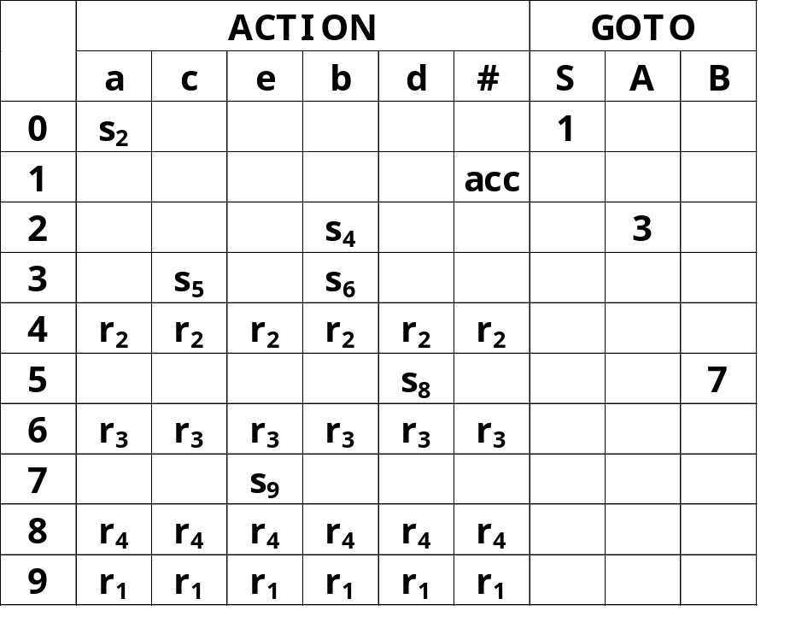
步骤
符号栈
输入符号串
动作
状态栈
ACTION
GOTO
1） # abbcde# 移进 0 S₂
2） #a bbcde# 移进 02 S₄
3） #ab bcde# 归约(A→b) 024 r₂ 3
4） #aA bcde# 移进 023 S₆
5） #aAb cde# 归约(A→Ab) 0236 r₃ 3
6） #aA cde# 移进 023 S₅
7） #aAc de# 移进 0235 S₈
8） #aAcd e# 归约(B→d) 02358 r₄ 7
9） #aAcB e# 移进 02357 S₉
10） #aAcBe # 归约(S→aAcBe) 023579 r₁ 1
11） #S # 接受 01 acc
对输入串abbcde#的LR分析过程
文法G[S]：
(1) S → aAcBe
(2) A → b
(3) A → Ab
(4) B → d
s_{i}:移进，将状态i和输入符进栈
r_{i}:归约，用第i个产生式归约，同时状态栈与符号栈退出相应个符号，并把GOTO表相应状态和第i个产生式的左部非终结符入栈。

Slide 18
LR 文法
对于一个cfg 文法，如果能够构造一张 LR 分析表，使得它的每一个入口均是唯一的（Sj, rj, acc, 空白），则称该 cfg 是LR 文法．

Slide 19

LR分析
特征:
  规范的
  符号栈中的符号串是规范句型的前缀，且其最右符号不超过句柄的末端(活前缀)
  分析决策依据―栈顶状态和现行输入符号、识别活前缀的 DFA
四种技术
  LR(0) SLR(1) LR(1) LALR(1)

Slide 20
LR(0) 分析
  LR(0)文法
  能力最弱，理论上最重要
  存在FA 识别活前缀
  识别活前缀的DFA如何构造
  （LR(0)项目集规范族的构造）
  LR(0)分析表的构造

Slide 21
拓广文法
为使文法的初始符号不出现在任何产生式的右部，需对文法G[S]进行拓广：在原文法G中增加S’→S产生式。
文法G[S]：
(1) S → aAcBe
(2) A → b
(3) A → Ab
(4) B → d
文法G[S‘]：
(0) S’→S
(1) S → aAcBe
(2) A → b
(3) A → Ab
(4) B → d

Slide 22
最右推导过程：
  S’ ⇒ S[0]⇒ aAcBe[1][0]⇒ aAcd[4]e[1][0]
  ⇒ aAb[3]cd[4]e[1][0]
  ⇒ ab[2]b[3]cd[4]e[1][0]
规约时在栈中的句型的前缀 规约前可在栈中出现的规范句型(不含
句柄)的前缀
  ab[2] a,ab
  aAb[3] a,aA,aAb
  aAcd[4] a,aA,aAc,aAcd
  aAcBe[1] a,aA,aAc,aAcB,aAcBe
  S[0] a,aA,aAc,aAcB,S

Slide 23
活前缀
给定文法G=(Vn,Vt, P, S), 若有规范推导
S’ ⇒ αAω ⇒ αβω,γ是αβ的前缀, 则称γ是文法 G的活前缀.
例如：
  a,ab
  a,aA,aAb
  a,aA,aAc,aAcd
  a,aA,aAc,aAcB,aAcBe
  a,aA,aAc,aAcB,S
*
R
R
S
⇒
aAcBe
⇒
⇒
aAcde
aAbcde
⇒
abbcde

Slide 24
识别活前缀的NFA
S
0
①
a
b
2
3
④
a
A
b
5
6
7
⑧
a
A
c
d
9
10
11
12
⒀
a
A
c
B
e
14
15
16
17
18
⒆

Slide 25
S
*
0
①
NFA
ε
a
b
2
3
④
ε
a
A
b
ε
x
5
6
7
⑧
ε
ε
a
A
c
d
9
10
11
12
⒀
a
A
c
B
e
14
15
16
17
18
⒆

Slide 26
^{i}
  S’⇒S ⇒ aAcBe ⇒ aAcde ⇒ aAbcde ⇒ ab^{i}bcde
DFA
a
A
b
x
2
3
6
S
b
c
B
e
4
5
7
9
1
d
8

Slide 27
活前缀及可归前缀的计算
定义(非终结符的左文)
LC(A)={β | S’ ⇒ βAω, β∈V*, ω∈V_{t}*},
对拓广文法的开始符号S’：
      LC(S’)={ε}
若B→γAδ，则：LC(A)⊇LC(B).{γ}
*
R

Slide 28
G[S]: (0) S’→S (1) S →a A c B e
(2)A →b (3) A →Ab (4)B →d
每个非终结符的左文方程组
LC(S’)={ε}
LC(S)=LC(S’).{ε}
LC(A)=LC(S).{a}∪ LC(A){ε}
LC(B)=LC(S).{aAc}
化简为：
[S’]= ε
[S]=[S’]
[A]=[S]a+[A]
[B]=[S]aAc
用代入法求解
[S’]= ε
[S]= ε
[A]=a+[A]
[B]=aAc
令 ∑={[S’], [S], [A], [B], a, A, c}
则方程两边都是∑上的正规式
而[A]=a+[A] 即为 [A]=a | [A] 由正规式所表示的正规集
得：[A]=a

Slide 29
G[S]: (0) S’→S (1) S →a A c B e
(2)A →b (3) A →Ab (4)B →d
定义(产生式的LR(0)左文)
LR(0)C(A→α)={γ| γ =βα且S’⇒βAω⇒ βαω, ω∈V_{t}*}
推论：LR(0)C(A →α)=LC(A).{α}
则有：
LR(0)C(S’→S)=S
LR(0)C(S→aAcBe)=aAcBe
LR(0)C(A→b)=ab
LR(0)C(A→Ab)=aAb
LR(0)C(B→d)=aAcd (Σ =Vn∪Vt)上的正规式
*
R
R

Slide 30
S
0
①
NFA
ε
a
b
2
3
④
ε
a
A
b
ε
x
5
6
7
⑧
ε
ε
a
A
c
d
9
10
11
12
⒀
a
A
c
B
e
14
15
16
17
18
⒆
链接

Slide 31
DFA
a
A
b
x
2
3
6
S
b
c
B
e
4
5
7
9
1
d
8

Slide 32
LR(0)项目

Slide 33
构造LR(0)项目
LR(0)项目或配置（item or configuration）
---在右端某一位置有圆点的文法G的产生式
A→ xyz A→.xyz
A→x.yz
A→xy.z
A→xyz.
如：S→aAd
S→.aAd S→a .Ad S→aA .d S→aAd .

Slide 34
活前缀与句柄的关系
G[S]:
若S => αAω =>αβω r是αβ的前缀，则称
r是G的一个活前缀。
1. 活前缀已含有句柄的全部符号，表明产生式A→β的 右部β已出现在栈顶
2.活前缀只含句柄的一部分符号表明A→β₁β₂的右部子串β₁已出现在栈顶，期待从输入串中看到β₂推出的符号
3. 活前缀不含有句柄的任何符号，此时期望A→β的右部所推出的符号串
*
R
R

Slide 35
活前缀、句柄 、 LR(0)项目
为刻划这种分析过程中的文法G的每一个产生式的右部符号已有多大一部分被识别（出现在栈顶）的情况，分别用标有圆点的产生式来指示位置。
A→β. 刻划产生式A→β的 右部β已出现在栈顶
A→β₁ .β₂ 刻划A→β₁β₂的右部子串β₁已出现在栈顶，期待从输入串中看到β₂推出的符号
A→.β 刻划没有句柄的任何符号在栈顶，此时期望A→β的右部所推出的符号串
对于A→ε的LR(0)项目只有A→.

Slide 36
由LR(0)项目构造
识别活前缀的NFA

Slide 37
G[S]: (0) S’→S (1) S →a A c B e
(2) A →b (3) A →Ab (4)B →d
文法的项目为：
1. S’→.S 2. S’→S .
3. S →.aAcBe 4. S →a.AcBe 5. S →aA.cBe
6. S →aAc.Be 7. S →aAcB.e 8. S →aAcBe.
9. A →.b 10. A →b.
11. A →.Ab 12. A →A.b 13. A →Ab.
14. B →.d 15. B →d.
项目就是状态！

Slide 38
项目(状态)之间的转换
转换方法如下：
若有项目i： X→X₁X₂…X_{i-1} . X_{i}…X_{n}
项目j： X→X₁X₂…X_{i-1}X_{i} . X_{i+1}…X_{n}
则从状态i到状态j连一条标记为X_{i}的箭弧。
若有项目i： X →γ . A δ
项目k： A → . β
则从状态i画标记为的箭弧到状态k
点在最右边的项目为句柄识别态，即NFA的终态。

Slide 39
NFA?!
看看原来的
S
1
②
ε
a
A
c
B
e
3
4
5
6
7
⑧
ε
ε
b
d
ε
9
⑩
14
⒂
ε
A
b
11
12
⒀
再将NFA转换成DFA？
Forward(DFA)

Slide 40
LR(0)项目集的规范族

Slide 41
LR(0) 项目集的闭包CLOSURE
若当前处于A –> X•YZ刻划的情况，期望移进 First(Y)中的某些符号，假如有产生式
Y –> u | w 。 那么Y –> •u和Y –> •w这两个项目便是刻划期望移进 First(Y)中的某些符号的情况。
A –> X•YZ
Y –> •u
Y –> •w
这三个项目对应移进归约分析的同一个状态，这三个项目构成一个配置集（项目集）， 对应每个配置集，分析表将有一个状态。

Slide 42
LR(0)项目集闭包的构造
LR(0)项目集的闭包CLOSURE
function CLOSURE (I); /* I 是项目集*/
{ J:= I;
repeat for J 中的每个项目A →α .B β 和产生式
B→ γ ，若B→ .γ 不在J中
do 将 B→ .γ 加到J中
until 再没有项目加到J中
return J
};

Slide 43
转换函数GO (I, X)
GO 函数
GO (I, X)=== CLOSURE(J) ;
其中， I:项目集，X: 文法符号，
J={任何形如A→α X. β 的项目|A→α .X β ∈I}

Slide 44
LR(0)项目集规范族的构造
计算LR(0)项目集规范族
C={I₀ ，I₁ , ... , I_{n} }
Procedure Itemsets(G’);
Begin C := { CLOSURE ({S’→.S})}
Repeat
For C 中每一项目集I和每一文法符号x
Do if GO(I, x) 非空且不属于C
Then 把 GO(I, x) 放入C中
Until C 不再增大
End;

Slide 45
LR(0)项目集的规范族构成识别一个文法活前缀的DFA的状态的全体。

Slide 46
文法G:
(0)S`→E (1) E→aA (2) E→bB
(3) A→cA (4) A→d (5) B→cB
(7) B→d
LR(0) 项目集规范族（识别G的活前缀的DFA)：I₀: S`→.E I₁: S`→E． I₂: E →a.A
E →.aA A →.cA
E →.bB A →.d

Slide 47
I₃: E→b.B I₄: A→c.A I₅: B→c.B
B→.cB A→.cA B→.cB
B→.d A→.d B→.d
I₆: I₇: I₈:
E→aA． E→bB． A→cA．
I₉: B→cB． I₁₀: A→d． I₁₁: B→d．

Slide 48
LR(0)分析表的构造
假定C={I₀, I₁,……，I_{n}}，令每个项目集I_{k}的下标k 为分析器的一个状态，因此，G` 的LR(0)分析表含有状态0，1，……，n。令那个含有项目S`→.S的I_{k}的下标k为初态。ACTION和GOTO可按如下方法构造：
    若项目A→α.aβ属于I_{k}且GO (I_{k}, a)= I_{j}, a为终结符，则置ACTION[k, a]为“把状态j和符号a移进栈”，简记为“sj”;
    若项目A→α.属于I_{k}, 那么对任何终结符a, 置ACTION[k, a]为“用产生式A→α进行规约”，简记为“rj”;其中，假定A→α为文法G`的第j个产生式；
    若项目S`→S.属于I_{k}, 则置ACTION[k, #]为“接受”，简记为“acc”;
    若GO (I_{k}, A)= I_{j}, A为非终结符，则置GOTO(k, A)=j;
    分析表中凡不能用规则1至4填入信息的空白格均置上“出错标志”。

Slide 49
按上述算法构造的含有ACTION和GOTO两部分的分析表，如果每个入口不含多重定义，则称它为文法G的一张LR(0)表。具有LR(0)表的文法G称为一个LR(0)文法。
LR(0)文法是无二义的。

Slide 50
文法G:(0) S`→E (1) E→aA (2) E→bB
(3) A→cA (4) A→d (5) B→cB (6) B→d
ACTION GOTO
a c b d # E A B
0 S2 S3 1
1 acc
2 S4 S10 6
3 S5 S11 7
4 S4 S10 8
5 S5 S11 9
6 r1 r1 r1 r1 r1
7 r2 r2 r2 r2 r2
8 r3 r3 r3 r3 r3
9 r5 r5 r5 r5 r5
10 r4 r4 r4 r4 r4
11 r6 r6 r6 r6 r6

Slide 51
LR(0)项目
根据圆点所在的位置和圆点后是终结符还是非终结符或为空把项目分为以下几种：
移进项目，形如 A →α • aβ a是终结符,α, β∈V* 下同.
待约项目，形如 A →α • Bβ
归约项目，形如 A →α •
接受项目，形如 S’ →S •
A→ε的LR(0)项目只有A→ • 是归约项目
作用？

Slide 52
例7.1 G[S]为:
S →a A c B e
  A →b
  A →Ab
  B →d
  1)构造识别活前缀的DFA
  2)构造它的LR(0)分析表。
3)分别给出对输入符号串abbcde和
abbce的LR(0)分析步骤。

Slide 53
G[S]拓广为:
S’ → S
  S →a A c B e
  A →b
  A →Ab
  B →d
G[L]= ab⁺cde
I₄ : A → b •
I₆ : A → A b •
b
b
I₂ : S → a • A c B e
A → • b
A → • Ab
I₁ : S’ → S •
A
I₃ : S → a A • c B e
A → A • b
S
a
c
I₀ : S’ → • S
S → • a A c B e
I₅ : S → a A c • B e
B → • d
B
I₇ : S → a A c B • e
e
d
I₉ : S → a A c B e •
I₈ : B → d •

Slide 54
DFA
a
A
b
1
4
5
13
S
b
c
B
e
10
6
7
8
2
d
15
看看NFA

Slide 55
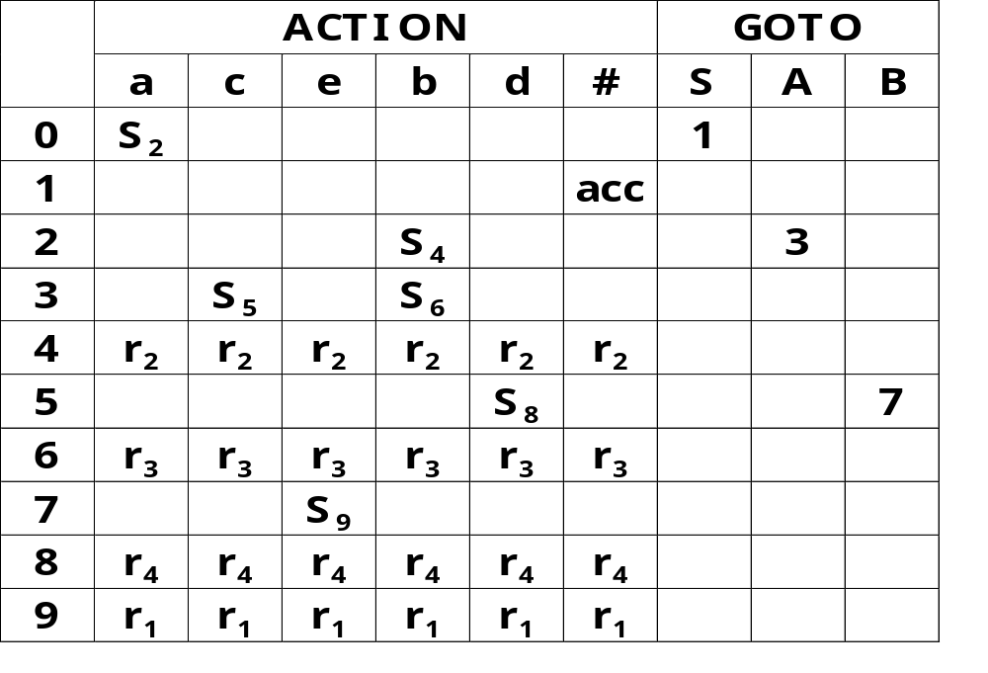
例7. 1 G[S]的LR(0)分析表

Slide 56
对输入串abbcde#的分析过程
Step states. Syms. The rest of input action goto
1 0 # abbcde# s2
2 02 #a bbcde# s4
3 024 #ab bcde# r2 3
4 023 #aA bcde# s6
5 0236 #aAb cde# r3 3
6 023 #aA cde# s5
7 0235 #aAc de# s8
8 02358 #aAcd e# r4 7
9 02357 #aAcB e# s9
10 023579 #aAcBe # r1 1
11 01 #S # acc

Slide 57
对输入串abbce#的分析过程
Step states. Syms. The rest of input action goto
1 0 # abbce# s2
2 02 #a bbce# s4
3 024 #ab bce# r2 3
4 023 #aA bce# s6
5 0236 #aAb ce# r3 3
6 023 #aA ce# s5
7 0235 #aAc e# 出错
说明abbce#不是例7.1 文法 G[S]的句子

Slide 58
The end of part 1

